Slide 1
Raspberry Pi ハンズオン IoTなSomething
GEEKSCHOOL

Slide 2
今日の流れ
RaspberryPiについて
RaspberryPiインストール
Hello World
LED Hello World
IoT Hello World
IoT Something DEMO

Slide 3
そもそもRaspbeberry Pi とは？
Section1

Slide 4
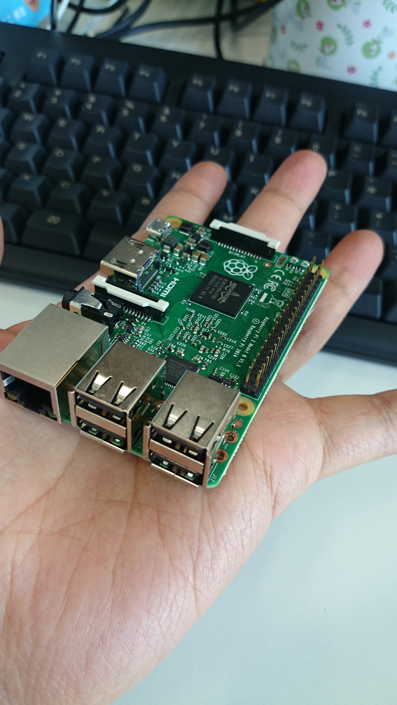
一言で言うと、 「手のひらコンピュータ」
「手のひらサイズ」の基盤にコンピュータとしての最低限の部品を搭載
GPIOヘッダピンを搭載
電子パーツを接続することも
可能

Slide 5
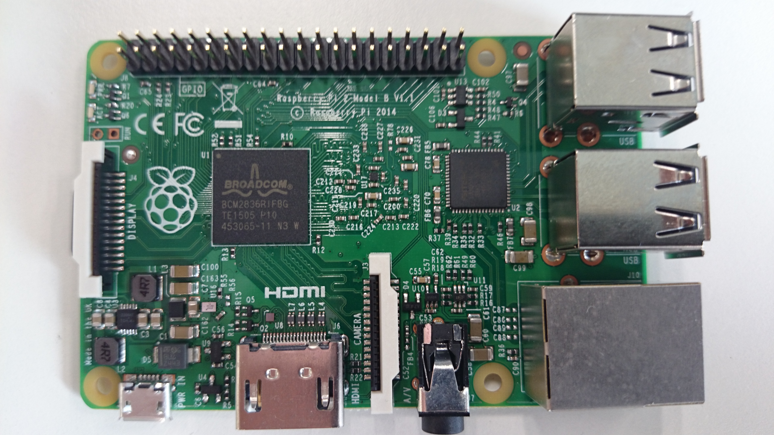
ハードウェア
GPIOピン(40ピン)
CPU
USB2.0
(合計4ポート)
HDMI
NIC
(有線LAN)
AC

Slide 6
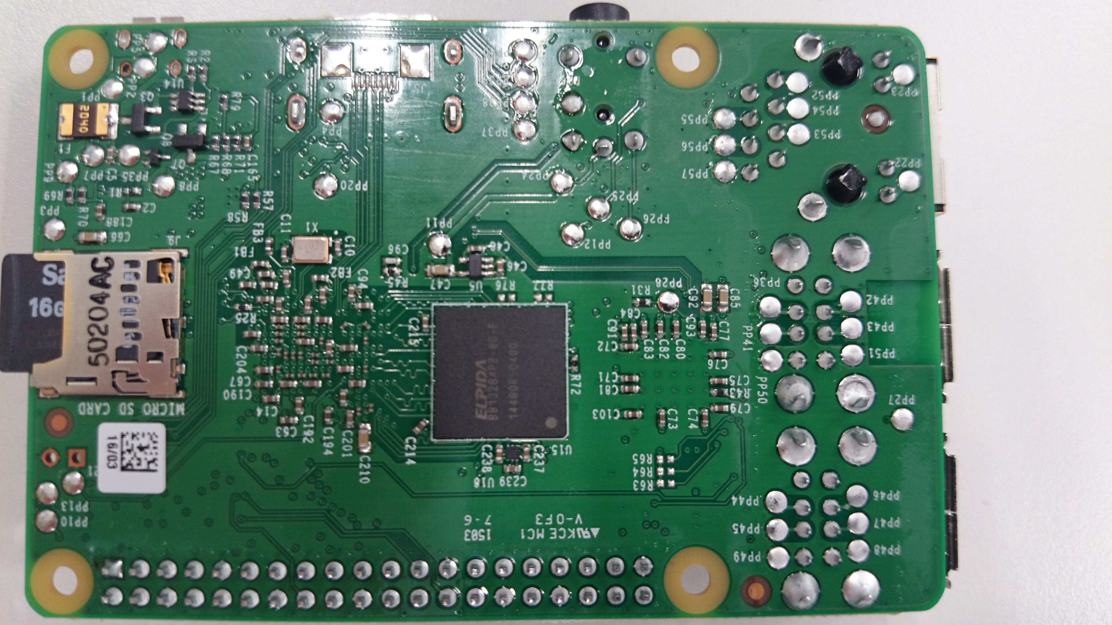
ハードウェア
microSD
メモリ

Slide 7
ソフトウェア(OS)
公式OS
Raspbian(Debian/GNU Linuxベース)
サードパーティーOS
SNAPPY UBUNTU CORE(Ubuntu Linuxベース)
Pidora(Fedora Linuxベース)
Windows10(予定)
などなど
今回はRaspbianを使用

Slide 8
組み立て・OSインストール
Section2

Slide 9
RaspberryPiを動かす
材料
RaspberryPi2 … 1つ
microSD 16GB … 1つ
microUSB ケーブル … 1つ
キーボード、マウス、LANケーブル、HDMIケーブル
事前に袋詰めしてあります！

Slide 10
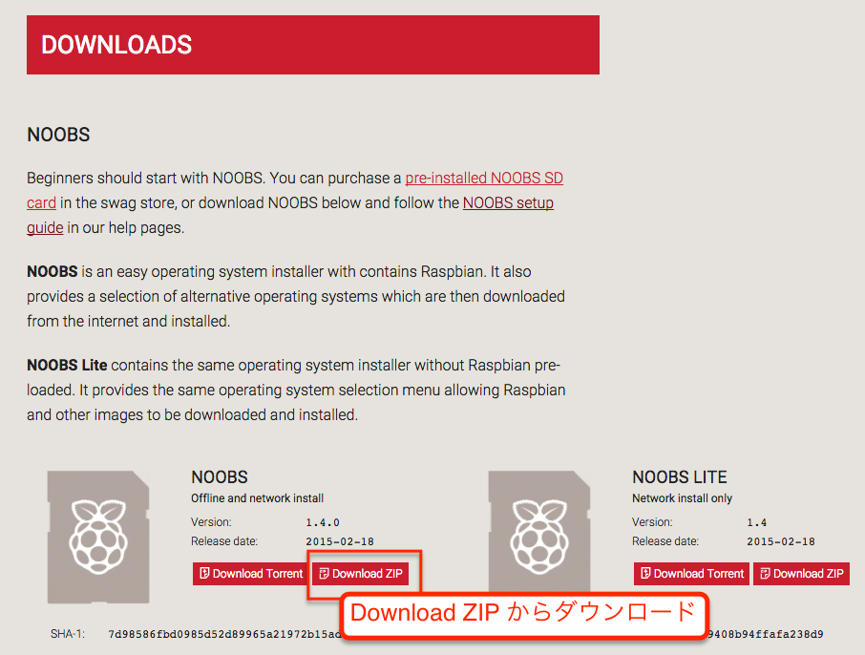
OSインストーラ(NOOBS) をダウンロード
Raspbianをインストールするツール(NOOBS)をダウンロード
https://www.raspberrypi.org/downloads/

Slide 11
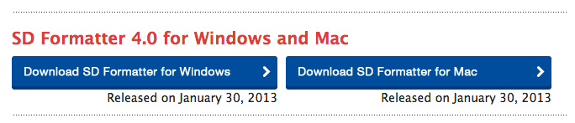
SDカードのフォーマット
SD Card Formatterをダウンロード
https://www.sdcard.org/downloads/formatter_4/

Slide 12
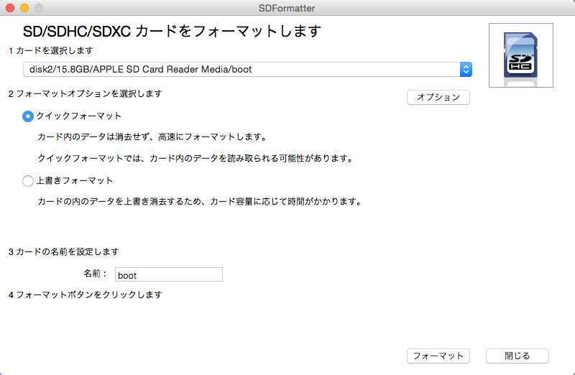
SDカードのフォーマット
SD Card Formatterを起動し、フォーマット

Slide 13
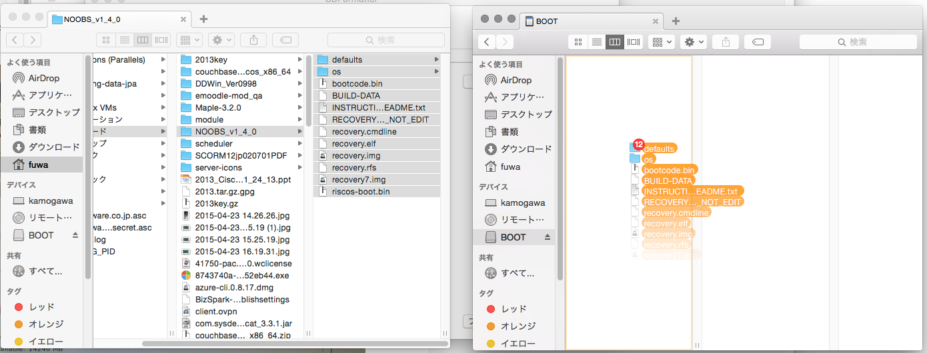
SDカードにNOOBSをコピー
ダウンロードしたzipファイルを解凍し、中のファイルをそのままSDカードにコピー

Slide 14
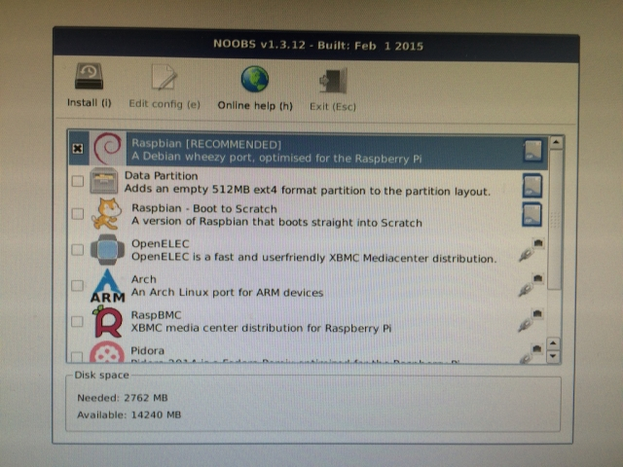
Raspberry Pi へOSインストール
SDカードをRaspberry Piに差し込み、電源を入れる
電源を入れたら、「Raspbian」と「Data Partition」にチェックを入れる

Slide 15
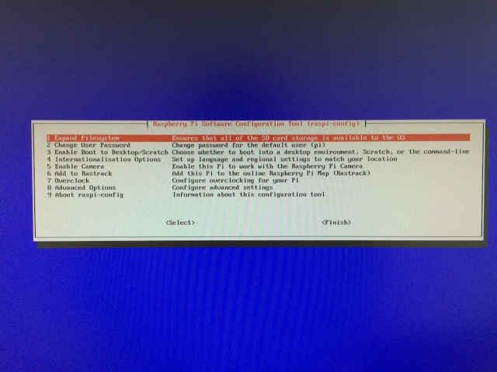
OSはインストールされたら
このような初期設定画面が出てきます

Slide 16
最初にやるべき事
2: Change User Password
ログインパスワードの変更
9: Advanced Option
SSHを有効になっていることを確認する

Slide 17
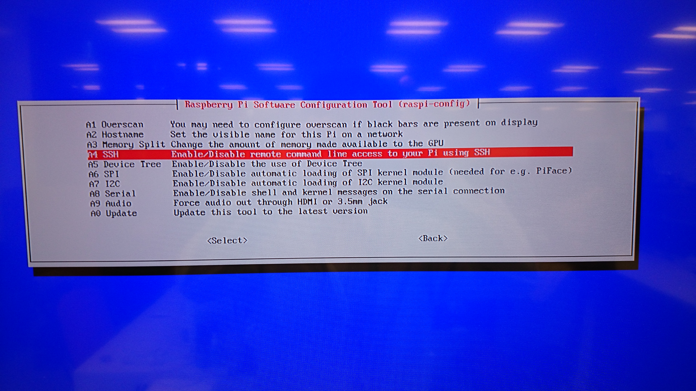
SSH設定の確認

Slide 18
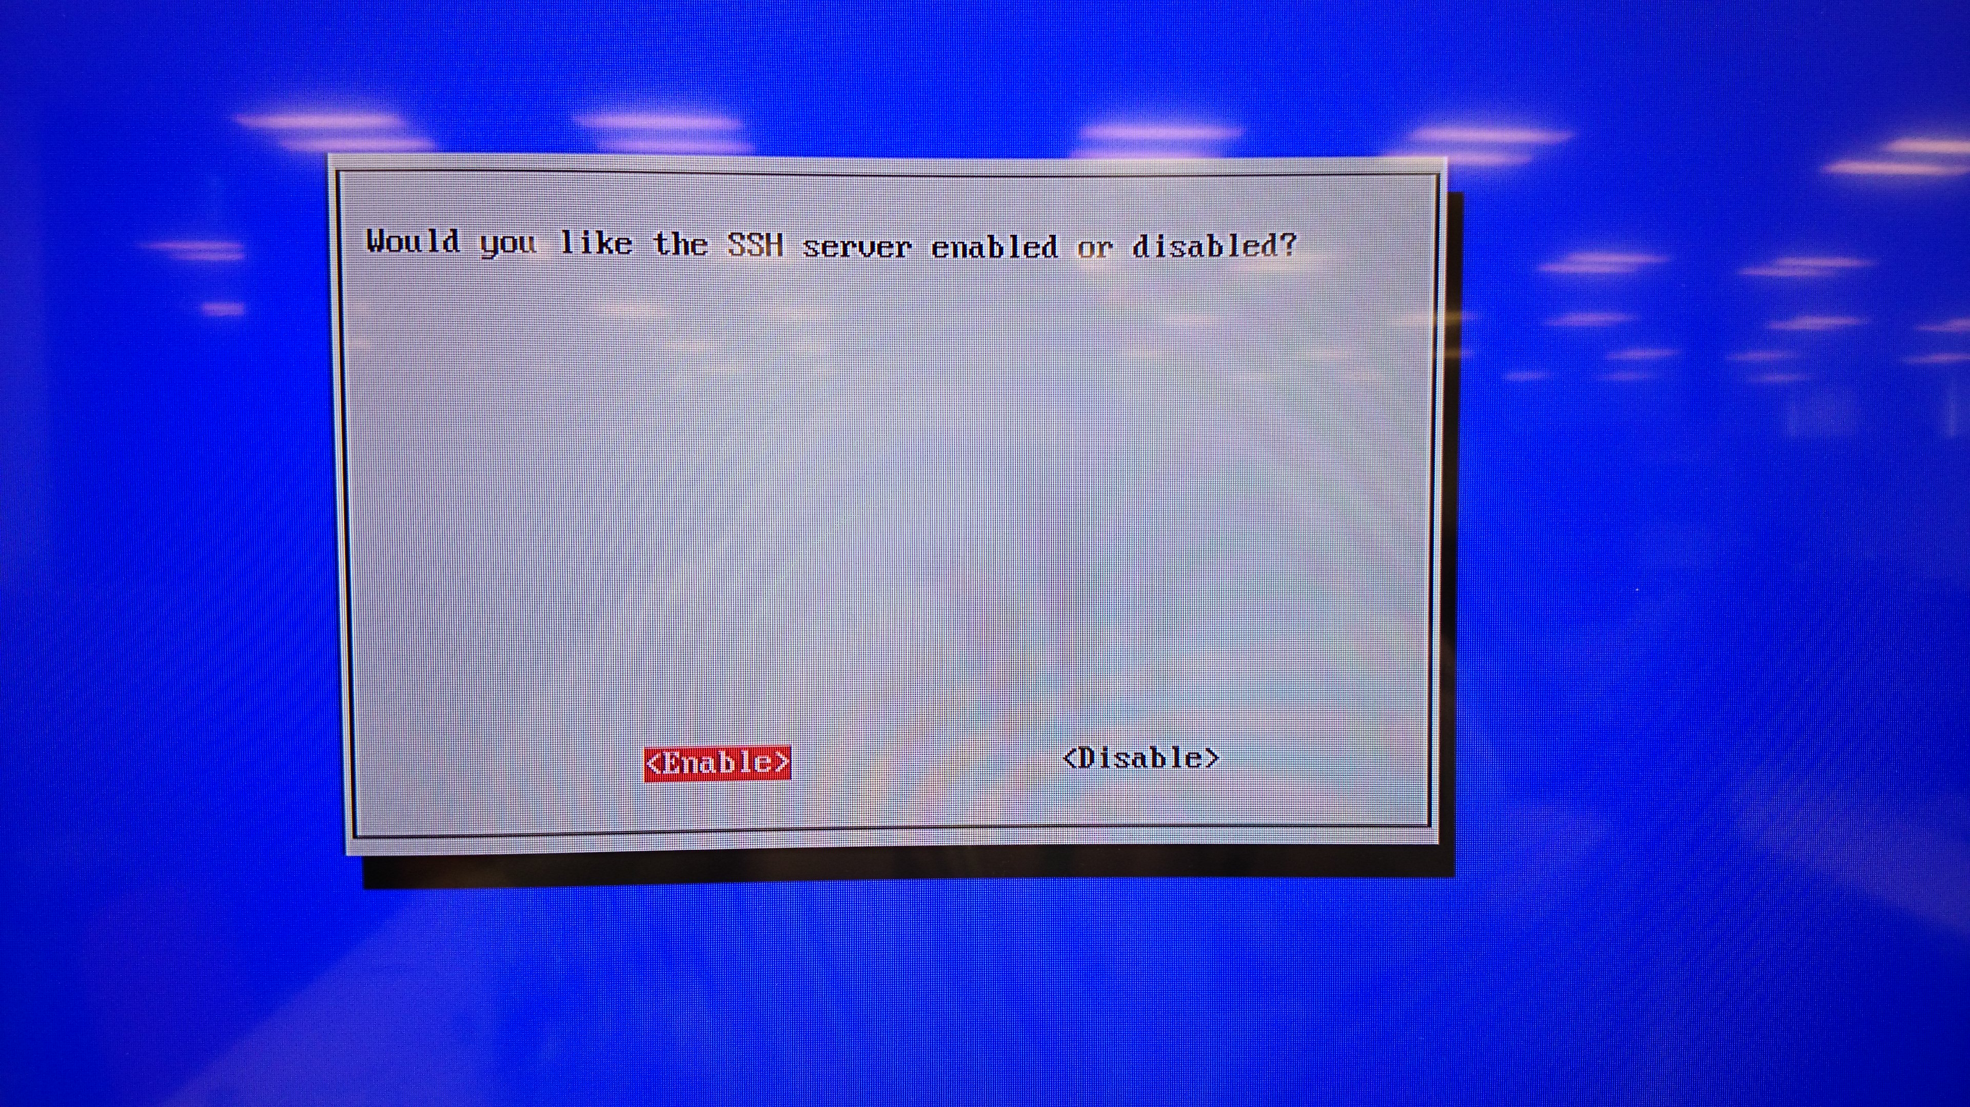
SSH設定の確認
“Enable”を選択する。

Slide 19

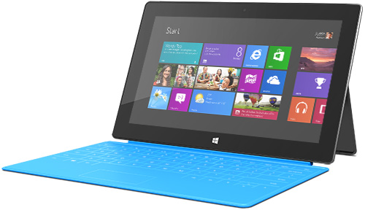
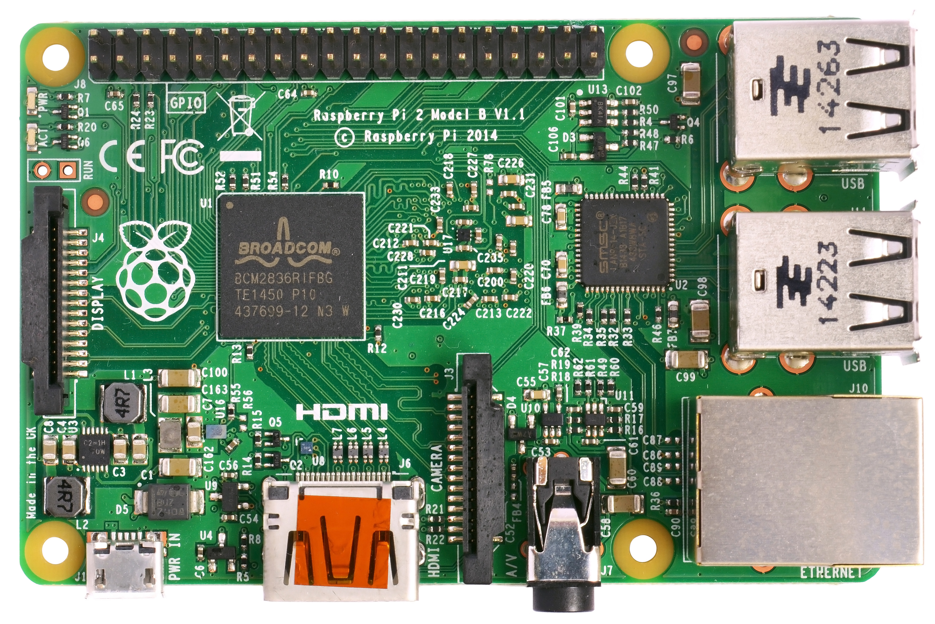
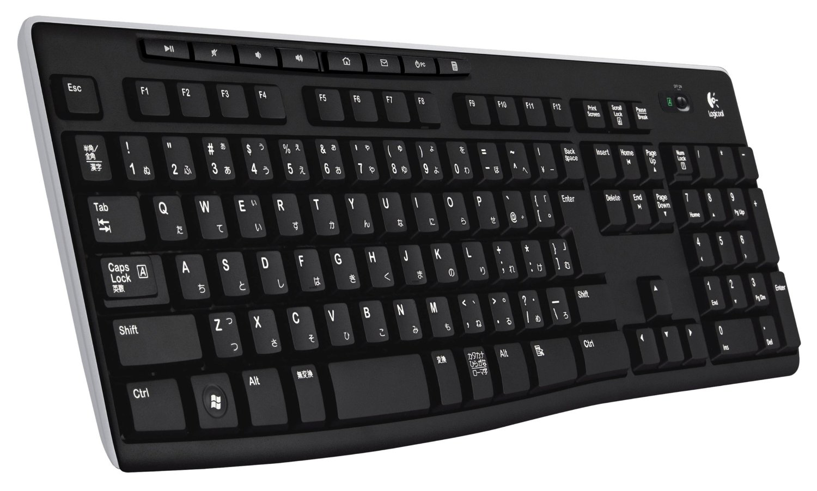
Raspberry Piのリモートログイン
お手持ちのPCからネットワークを経由してRaspberry PiにSSHでログインします
WindowsではPutty、Macでは標準ターミナルを使います
Windowsの方は、事前にPuttyをインストールしてください
SSH
ログイン

Slide 20
事前準備 Raspberry PiのIPアドレスを確認
$ ifconfig
en0: flags=8863<UP,BROADCAST,SMART,RUNNING,SIMPLEX,MULTICAST> mtu 1500
ether 6c:40:08:b5:24:82
inet6 fe80::6e40:8ff:feb5:2482%en0 prefixlen 64 scopeid 0x4
inet 172.17.1.171 netmask 0xffff0000 broadcast 172.17.255.255
nd6 options=1<PERFORMNUD>
media: autoselect
status: active

Slide 21
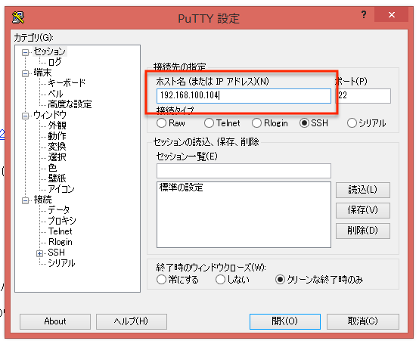
Puttyを起動し、Raspberry PiのIPアドレスを入力

Slide 22
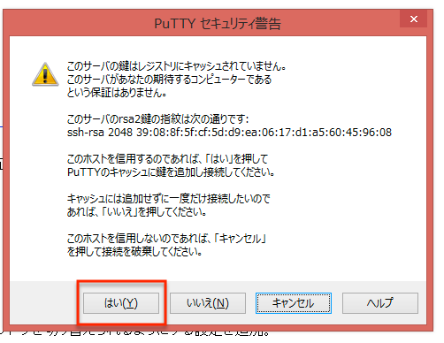
初回のみ、こんなメッセージが出ます。

Slide 23
ユーザー名・パスワード
ユーザー名は”pi”
パスワードは先ほど自分で変更したパスワード

Slide 24
各種設定が終わったら
Raspbianをアップデートし最新化
vim のインストール
$ sudo apt-get update
$ sudo apt-get upgrade
$ sudo apt-get install vim

Slide 25
Hello World!
Section 3

Slide 26
RaspberryPi - HelloWorld
目的
RaspberryPi上で”Hello World”と表示するプログラムを実行する
Pythonというプログラミング言語を使います
材料
インストールされたRaspberryPI2

Slide 27
プログラムを書く準備
作業ディレクトリ（フォルダ）を作成
vimエディタを起動してプログラムを書ける状態にする
$ mkdir work
$ cd work
$ vim helloworld.py

Slide 28
Hello World!
helloworld.py に下記のプログラムを入力
print "-" * 20
print "Hello World!!"
print "-" * 20
※ Vimエディタの使い方はチートシートを参照

Slide 29
実行
helloworld.py を下記のコマンドで実行します
$ python helloworld.py

Slide 30
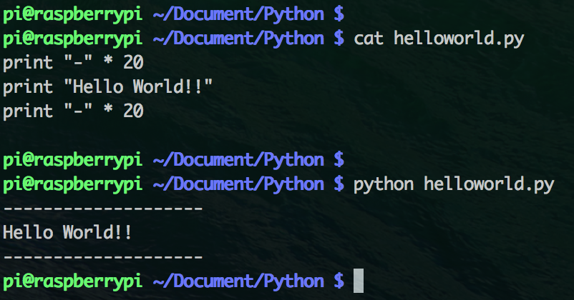
実行結果

Slide 31
GPIO
General Purpose Input/Output
汎用入出力
これらピンから電気信号を読んだり、出力したりします

Slide 32
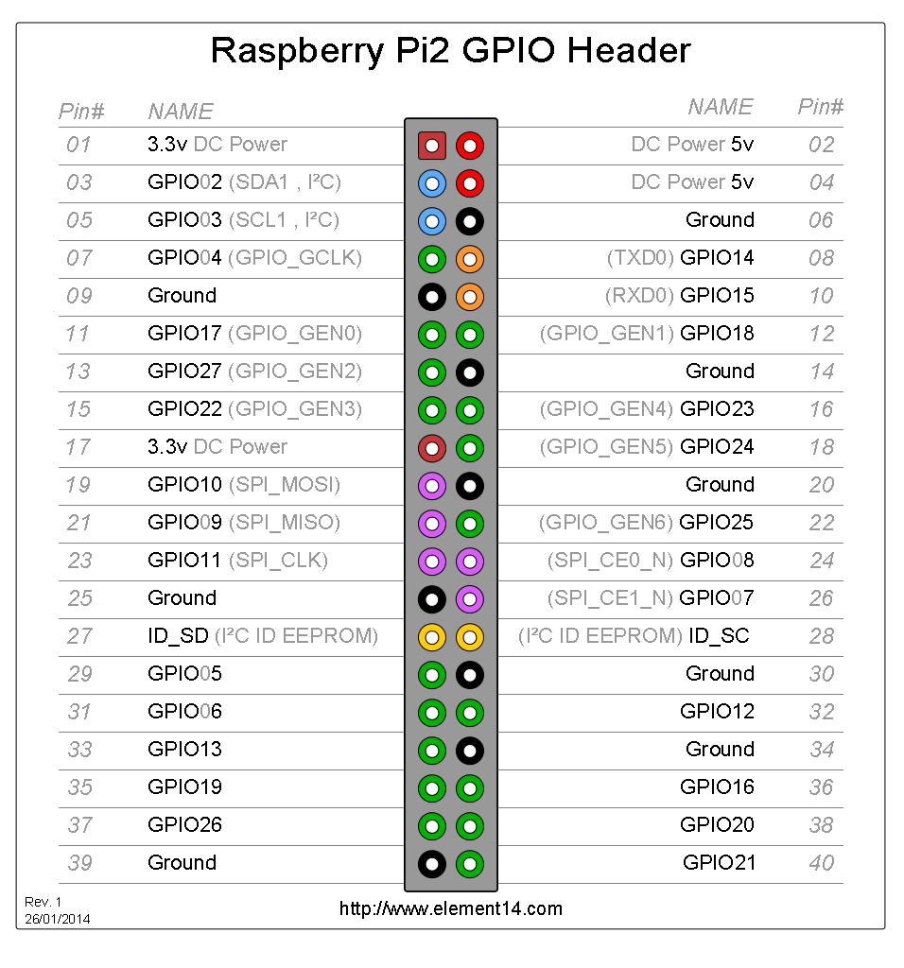

Slide 33
Raspberry PI – LED HelloWorld
目的
ブレッドボードで組んだLED電気回路を点灯させる

Slide 34
import RPi.GPIO as GPIO
import time
PIN = 4
GPIO.setmode(GPIO.BCM)
GPIO.setup(PIN, GPIO.OUT)
while True:
GPIO.output(PIN, GPIO.LOW)
time.sleep(0.5)
GPIO.output(PIN, GPIO.HIGH)
time.sleep(0.5)
半角スペース４つ
分空けてください

Slide 35
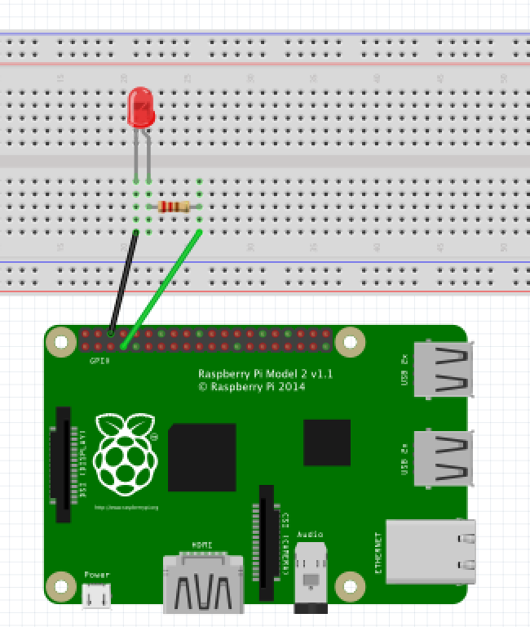
配線図

Slide 36
Raspberry PI – LED version2
目的
LEDとボタンスイッチの電気回路を組み、スイッチが押されたことをプログラムによって検知し、LEDを点灯させる

Slide 37
button.py
import RPi.GPIO as GPIO
OUTPUT_PIN = 4
INPUT_PIN = 17
GPIO.setmode(GPIO.BCM)
GPIO.setup(OUTPUT_PIN, GPIO.OUT)
GPIO.setup(INPUT_PIN, GPIO.IN, pull_up_down=GPIO.PUD_DOWN)
GPIO.output(OUTPUT_PIN, GPIO.HIGH)
pin_status = GPIO.LOW
while True:
if GPIO.input(INPUT_PIN) == GPIO.HIGH:
GPIO.output(OUTPUT_PIN, pin_status)
if pin_status == GPIO.LOW:
pin_status = GPIO.HIGH
else:
pin_status = GPIO.LOW
while GPIO.input(INPUT_PIN) == GPIO.HIGH:
pass

Slide 38
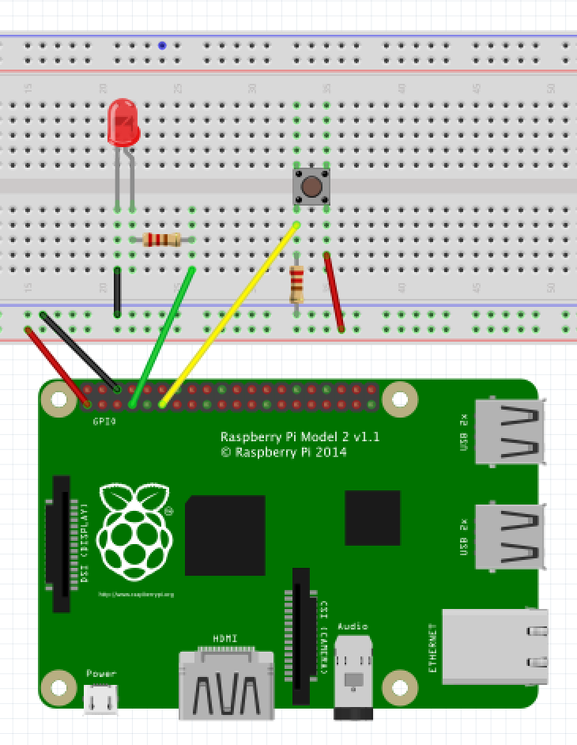
配線図

Slide 39
実行！
一般ユーザ（pi）権限ではGPIOは操作できないため、必ず sudo を最初に付けること！
sudoを付けると、特権ユーザで実行できる
$ sudo python button.py

Slide 40
Raspberry PI – IoT HelloWorld
目的
RaspberryPiにWebサーバを立ち上げ、Web上のスイッチを用意し、LEDを点灯させる
材料
PIPをインストール
Flaskをインストール

Slide 41
PIP・Flaskのインストール
PIP: Pythonのツールを簡単インストールするツール
Flask: PythonでWEBサーバを作る際のフレームワーク
$ sudo apt-get install python-pip
$ sudo pip install flask
$ sudo pip install flask-bootstrap

Slide 42
プログラムの展開
GitHubからzipをダウンロードしてきてください
実行
ブラウザでアクセスしてみよう！！
http://(IP-addr)/
$ wget https://github.com/GEEKSCHOOL/geekschool_iotsomething/archive/master.zip
$ unzip master.zip
$ cd geekschool_iotsomething-master/section3/web-server/
$ sudo python top.py

Slide 43
IoT & Cloud!
Section 4

Slide 44
RaspberryPi – IoT&Could
目的
温度センサーの値をクラウドに集約する
材料
Couchbase Lite
Couchbase Server
温度センサ

Slide 45
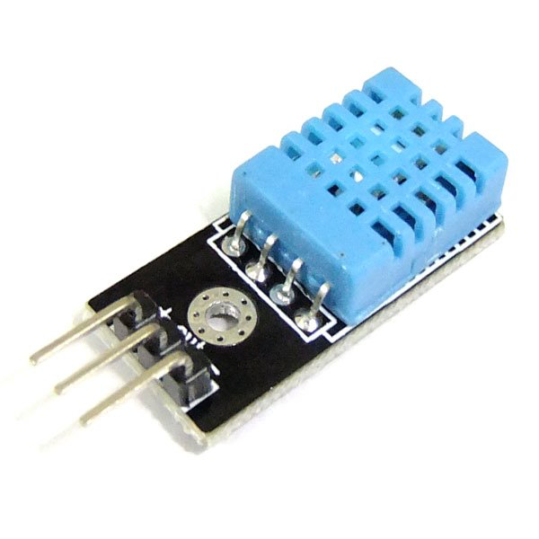





Couchbase Lite/Server

Slide 46
Couchbase Lite 導入
Couchbase Lite とは
モバイル機器向けのデータベース（NoSQL）
サーバで動くCouchbase Serverとの内容の同期が簡単に行える
必要な物
Githubのsection4に準備してあります

Slide 47
データベース作成
Couchbase Lite 起動
データベースの作成（初期化）
$ java -cp couchbase-lite-local-latest.jar JarMain
$ curl -u (ID):(PW) -v –X PUT http://(IP-addr):5984/geek

Slide 48
ドキュメントを登録する
コマンドで簡単にデータを登録する
ブラウザから登録したドキュメントを参照http://(IP-addr):5984/geek/(id)
$ curl -u (ID):(PW) -v -X POST –d ’{“date”:”2015/04/25”,”value”:”12”}’ http://(IP-addr):5984/geek
任意のJSONドキュメントをそのまま登録できる

Slide 49
温度センサーの計測値をCloudへ
Raspberry Piに接続した温度センサーから温度を計測
Couchbase Liteに書き込み
クラウド上のCouchbase Serverと自動同期
上記を繰り返す（決められた時間に定期的にコマンドを実行するcronにて起動）
計測したデータをブラウザから参照
http://52.68.93.247:8091/

Slide 50
おさらい
小さなコンピュータRaspberry Piを触ってみました
Pythonというコンピュータ言語でプログラムを書いて、実行してみました
Pythonで書いたプログラムからRaspberry Piに接続されたデバイスを操作してみました
Raspberry Piのセンサーで計測したデータをクラウドに集約してみました

Slide 51
SO GEEK!
これであなたも
IoTとCloudが作るGEEKな世界へ一歩を踏み出しました！

